Slide 1
স্বা
গ
ত
ম

Slide 2
শিক্ষক পরিচিতি
পাঠ পরিচিতি
জাহিদুল ইসলাম
সহকারি শিক্ষক
কাস্তুল এসইএসডিপি মডেল উচ্চ বিদ্যালয়
মোবাইলঃ০1734494949
Email:zahidulislamict1991@gmail.com
ভূগোল ও পরিবেশ
শ্রেণি নবম-দশম
প্রথম অধ্যায়
তারিখঃ 16/০4/২০২১

Slide 3
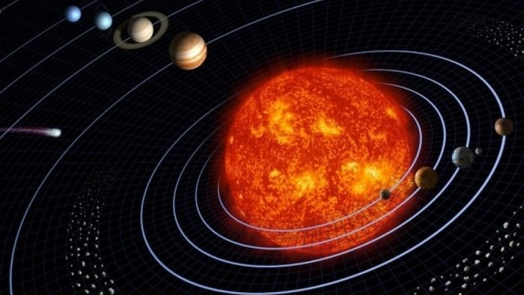
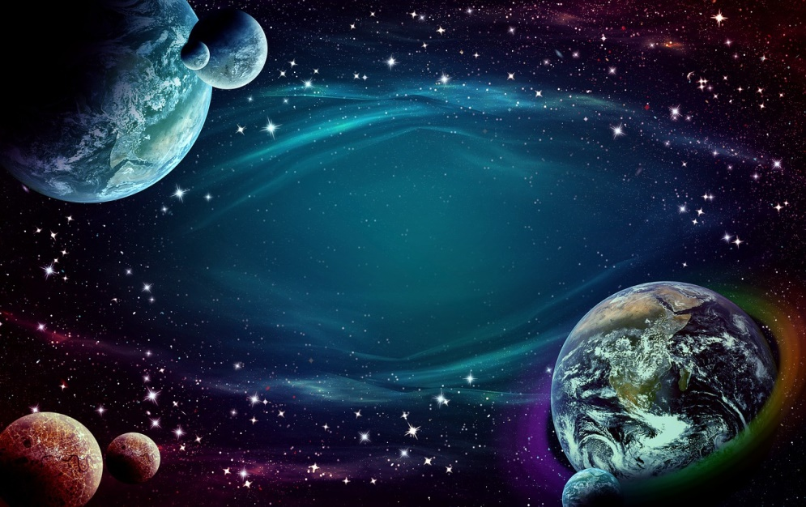
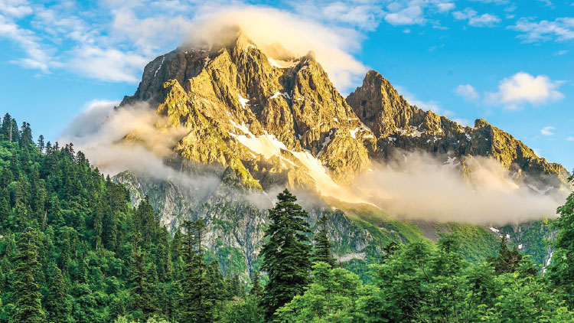
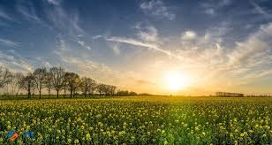
মহাবিশ্ব ও প্রাকৃতিক দৃশ্য
ছবিগুলো দেখে একটু চিন্তা কর।

Slide 4
আজকের পাঠ
ভূগোল ও পরিবেশ

Slide 5
শিখনফল
এই পাঠ শেষে শিক্ষার্থীরা –
১। ভূগোল ও পরিবেশের ধারণা ব্যাখ্যা করতে পারবে।
২। ভূগোলের পরিধি বর্ণনা করতে পারবে।
৩। ভূগোল ও পরিবেশ পাঠের গুরুত্ব ব্যাখ্যা করতে পারবে।
৪। ভূগোলের শাখার উপাদান সমূহ বিশ্লেষণ করতে পারবে।

Slide 6
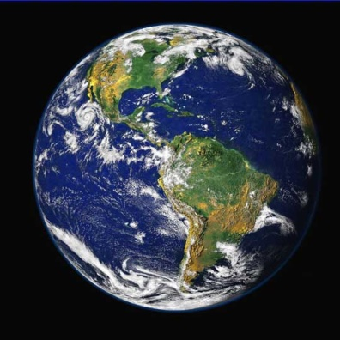
ভূগোলের ধারণা
মানুষের আবাসভূমি হিসেবে পৃথিবীর বর্ণনা হলো ভূগোল। ইংরেজি Geography শব্দটি থেকে ভূগোল শব্দ এসেছে। প্রাচীন গ্রিসের ভূগোলবিদ ইরাটসথেনিস প্রথম ‘Geography’ শব্দ ব্যবহার করেণ। ‘Geo’ও graphy’ শব্দ দুটি মিলে হয়েছে Geography’। Geo’ শব্দের অর্থ ‘ভূ’ বা পৃথিবী এবং ‘graphy’ শব্দের অর্থ বর্ণনা। সুতরাং ‘Geography’ শব্দটির অর্থ পৃথিবীর বর্ণনা। পৃথিবী আবার মানুষের আবাসভূমি।

Slide 7
একক কাজ
ইংরেজি কোন শব্দটি থেকে ভূগোল শব্দটি এসেছে?
ভূগোল শব্দটি কে সর্বপ্রথম ব্যবহার করেছেন?

Slide 8
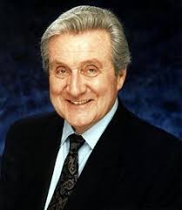
ভূগোলের ধারণা
অধ্যাপক ম্যাকনির মতে -
ভৌত ও সামাজিক পরিবেশে মানুষের কর্মকান্ড ও জীবনধারা নিয়ে যে বিষয় আলোচনা করে তাই ভূগোল।
Professor E.A Macnee

Slide 9
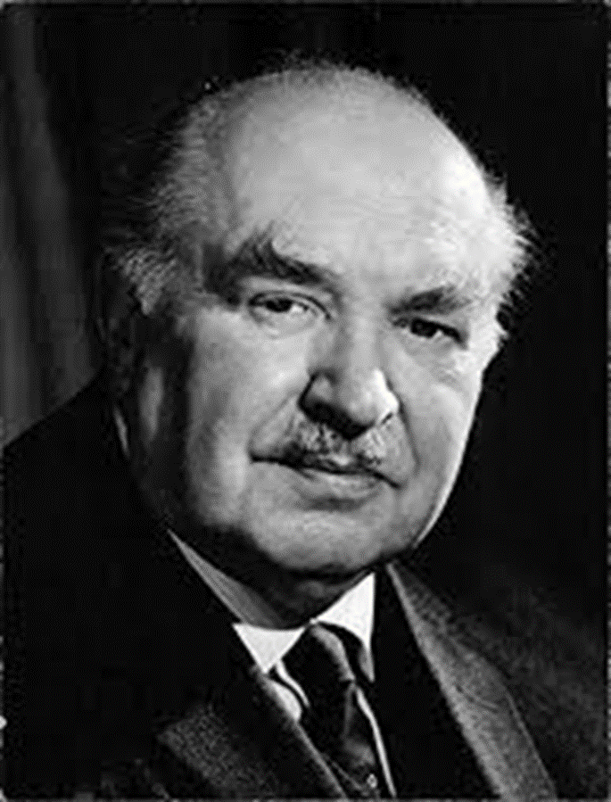
ভূগোলের ধারণা
অধ্যাপক ডাডলি স্ট্যাম্পের মতে -
পৃথিবী ও এর অধিবাসীদের বর্ণনাই হলো ভূগোল।
Professor L , Dudly Stamp

Slide 10
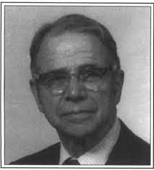
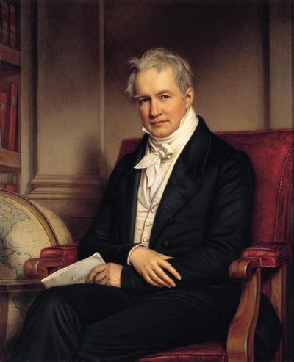
ভূগোলের ধারণা
রিচার্ড হার্টশোর্নের মতে -
পৃথিবীপৃষ্ঠের পরিবর্তনশীল বৈশিষ্ট্যের যথাযথ যুক্তিসংগত ও সুবিন্যস্ত বিবরণের সঙ্গে সংশ্লিষ্ট বিষয় হলো ভূগোল।
অধ্যাপক কার্ল রিটার ভূগোলকে-
পৃথিবীর বিজ্ঞান বলেছেন ।
Professor Carl Ritter
Richard Hartshone

Slide 11
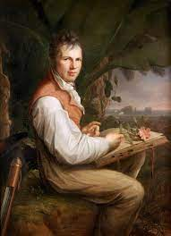
ভূগোলের ধারণা
অধ্যাপক আলেকজান্ডার ফন হামবোল্টের মতে -
প্রকৃতির সঙ্গে সম্পর্কিত বিজ্ঞান, প্রকৃতিতে যা কিছু আছে তার আলোচনা ও বর্ণনা করাই ভূগোল ।
Alexander Fon Humbolt

Slide 12
দলগত কাজ
একজন ভূগোলবিদের মত অনুসারে ভূগোলের সংজ্ঞা দাও।

Slide 13
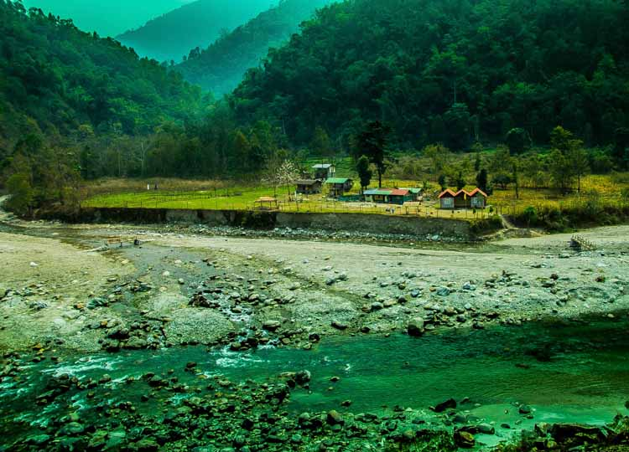
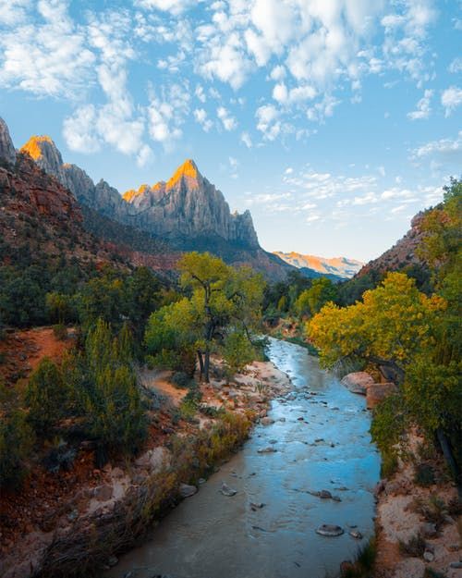
পরিবেশের ধারণা
প্রকৃতির সকল দান মিলেমিশে তৈরি হয় পরিবেশ। যেমনঃ নদী, নালা,পাহাড়, পর্বত, সাগর, মহাসাগর, বন, জঙ্গল, উদ্ভিদ, প্রাণী, পানি, মাটি, ও বায়ু নিয়ে গড়ে ওঠে পরিবেশ।

Slide 14
পরিবেশের ধারণা
জীবনসম্প্রদায়ের পারিপার্শিক জৈব ও প্রাকৃতিক অবস্থাকে পরিবেশ বলে।
পরিবেশ বিজ্ঞানী আর্মসের মতে,
পরিবেশ বলতে স্থান ও কালের কোন নির্দিষ্ট বিন্দুতে মানুষকে ঘিরে থাকা সকল অবস্থার যোগফল কে বোঝায় ।
পরিবেশ বিজ্ঞানী সি সি পার্কের মতে-

Slide 15
পরিবেশের উপাদান কত প্রকার?
পরিবেশের উপাদান
পরিবেশের উপাদান দুই প্রকার
জড় উপাদান
জীব উপাদান
এক কথায় বলা যায়, যাদের জীবন নেই তারাই জড়।
মাটি,পানি,বায়ু,নদী,সাগর,পাহাড়,পর্বত, আলো,আর্দ্রা ইত্যাদি জড় উপাদান।
আর এই জড় উপাদান নিয়ে গড়া পরিবেশ হলো জড় পরিবেশ।
যাদের জীবন আছে, খাবার খায়, বৃদ্ধি আছে, জন্ম আছে তাদেরকে জীব বলে।
গাছপালা,পশুপাখি,কীটপতঙ্গ, মানুষ ইত্যাদি জীব উপাদান। জীবদের নিয়ে গড়া পরিবেশ হল জীব পরিবেশ।

Slide 16
ভূগোলের শাখা
প্রাকৃতিক ভূগোল
মানব ভূগোল
ভূগোলের যে শাখায় ভৌত পরিবেশ ও এর মধ্যে কার্যরত বিভিন্ন প্রক্রিয়া অন্তর্ভূক্ত থাকে তাকে প্রাকৃতিক ভূগোল বলে। পৃথিবীর ভূমিরুপ, এর গঠন প্রক্রিয়া, বায়ূমন্ডল, বারিমন্ডল, জলবায়ু ইত্যাদি প্রাকৃতিক ভূগোলের আলোচ্য বিষয়।
পৃথিবীর বিভিন্ন অঞ্চলে বিভিন্ন পরিবেশে মানুষ কীভাবে বসবাস করছে, কীভাবে জীবনযাত্রা র্নিবাহ করছে ,কেন এভাবে জীবনযাত্রা র্নিবাহ করছে তার কার্যকারণ অনুসন্ধান মানব ভূগোলের আলেচ্য বিষয়।

Slide 17
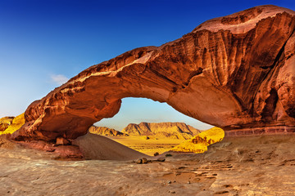
প্রাকৃতিক ভূগোলের আলোচ্য বিষয়
প্রাকৃতিক ভূগোল
প্রাকৃতিক ভূগোল
১। ভূমিরুপবিদ্যা
২। জলবায়ুবিদ্যা
৩। জীবভূগোল
৪। মৃত্তিকা ভূগোল
৫। সমুদ্রবিদ্যা

Slide 18
মানব ভূগোলের আলোচ্য বিষয়
মানব ভূগোল
অর্থনৈতিক ভূগোল
জনসংখ্যা ভূগোল
আঞ্চলিক ভূগোল
রাজনৈতিক ভূগোল

Slide 19
মানব ভূগোলের আলোচ্য বিষয়
মানব ভূগোল
সংখ্যাতাত্ত্বিক ভূগোল
পরিবহন ভূগোল
নগর ভূগোল
দূর্যোগ ব্যবস্থাপনা

Slide 20
পরিবেশ
পরিবেশ কত প্রকার?
পরিবেশ দুই প্রকার
ভৌত বা প্রাকৃতিক পরিবেশ
সামাজিক পরিবেশ
প্রকৃতির জড় ও জীব উপাদান নিয়ে যে পরিবেশ তাকে ভৌত বা প্রাকৃতিক পরিবেশ বলে। এই পরিবেশে থাকে মাটি, পানি, বায়ু, পাহাড়, পর্বত, নদী, সাগর, আলো, গাছপালা, পশুপাখি, কীটপতঙ্গ, মানুষ ও অন্যান্য ক্ষুদ্র প্রাণী।
মানুষের তৈরি পরিবেশ হলো সামাজিক পরিবেশ । মানুষের আচার-আচরণ, উৎসব-অনুষ্ঠান, রীতি-নীতি, শিক্ষা, মূল্যাবোধ, অর্থনৈতিক, রাজনীতি, ইত্যাদি নিয়ে যে পরিবেশ গড়ে ওঠে তা হলো সামাজিক পরিবেশ।

Slide 21
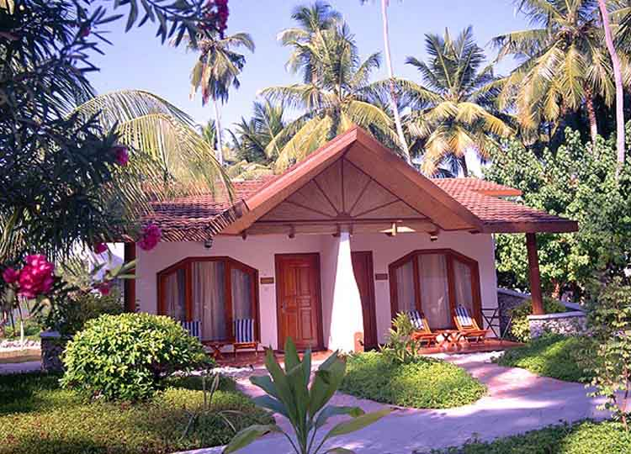
বাড়ির কাজ
প্রাকৃতিক ভূগোল কি? প্রাকৃতিক ভূগোলের আলোচ্য বিষয় সমূহ ব্যাখ্যা কর। ।

Slide 22
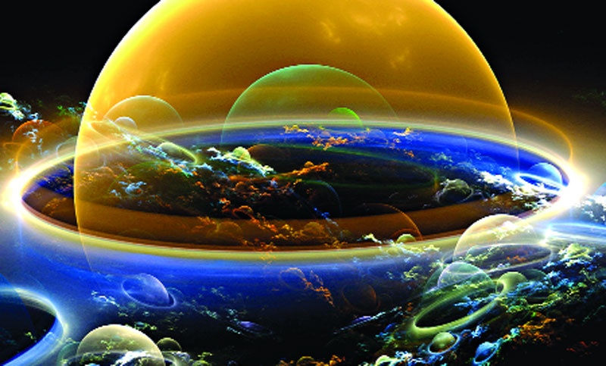
ধন্যবাদ

